Slide 1
Projet Migration d’Architecture
ÉTUDE DE faisabilité

Slide 2
Contexte
Rep’Aero est un prestataire dans le domaine aéronautique
Vient de perdre un client important et pense que la cause à cela est son S.I
Jugé trop lent et mal sécurisé.
Qui présente beaucoup d’inconvénient d’après un audit Technique

Slide 3
Objectifs et enjeux
Rep’Aero souhaite faire évoluer son système d’information et à émis des objectifs stratégiques à atteindre
Proposer de nouveaux services
Maintenir les services existants
Recentrer les capacités de l’entreprise

Slide 4


Un projet de Migration
Architecture
EXISTANTE
Architecture
CIBLE

Slide 5
Scénarios possibles
Option A : Migration TOTALE
Option B : Migration PARTIELLE
Option C : Pas de Migration
STATUT QUO

Slide 6
Parties prenantes
+ | SATISFAIRE |  | ENGAGER AVEC ATTENTION
 | Clients Fournisseurs |  | Prestataire Informatique Cadre et Technicien Rep'Aero Architecte
POUVOIR
 | SURVEILLER |  | INFORMER
 |  |  | Prestataire de l’audit Technique Prestataire de l’architecture cible
-
 | - | INTÉRÊT |  | +

Slide 7
Les Rôles et Responsabilités
Parties prenantes | Rôles et responsabilité
Prestataire informatique | Responsable du développement des applications et de la migration des données.
Cadres et techniciens Rep’Aero | Responsables des recettes fonctionnelles et accompagnent les développeurs
Architecte | Il préconise les technologies nécessaires pour une migration optimale.
Clients / Fournisseurs | Ont un intérêt sur les applications développées.

Slide 8
Contraintes
Financière : 50000€
Technologiques :
Oracle pour S.G.B.D.R
Utilisation d’un C.R.M
Service de facturation Cloud

Slide 9
Existant VS Cible
Impacts

Slide 10
Gestion des Fournisseurs
 | Existant | Cible
Avantages |  | Centralisation de l’information du fournisseur (Tableau de bord fournisseur) Suivi en temps réel des livraisons Suivi des paiements fournisseurs
Inconvénients | Informations dispersés Réception d’alerte non automatique Suivi des livraisons via le site Collissimo Conservation des erreurs humaines.

Slide 11
Gestion des Stocks
 | Existant | Cible
Avantages |  | Entré/Sortie avec lecture du code barre Gain de temps sur la gestion des stocks Suivi temps réel des stocks Centralisation de l’information des stocks Envoi d’alerte automatique (SMS, e-mails)
Inconvénients | Perte de temps de l’employé responsable des saisis Erreurs humaines possible aux conséquences en cascade Coût du logiciel EXCEL | Migration de la base de données Révision du modèle de données

Slide 12
Gestion des Clients
 | Existant | Cible
Avantages |  | Prise de RDV automatisés Notifications et alerte automatisés Gain de temps de l’employé Suivi client avec un C.R.M Éditeur de BDD unique Externalisation de la facturation Échange entre module automatique
Inconvénients | RDV par Téléphone ou e-mails Perte de temps pour l’employé Gestion de la facturation par l’employé Éditeur de BDD différent Communication entre module | Coût du CRM

Slide 13
Domaine Production
 | Existant | Cible
Avantages |  | Application avec API (Nouvelle Technologie) Centralisation de l’information
Inconvénients | Technologie vieillissante Échange d’information non automatique

Slide 14
Gestion des Ressources
 | Existant | Cible
Avantages | Néant | Automatiser l’attribution des techniciens pour les RDV client Suivi optimisé des ressources Aide au chef d’équipe.
Inconvénients | Aucune visibilité sur l’utilisation des ressources

Slide 15
Évaluation des besoins

Slide 16
Besoins de compétences
Développeurs : Chargés du développement des applications et de l’implémentation du C.R.M
Chef de Projet : Intermédiaire privilégié entre les équipes de développement et Rep’Aero, suivi des coûts et délai.
Ingénieur Système : Chargé du déploiement de l’architecture cible et du bon fonctionnement des environnement de travail.
Administrateur de Base de données : Chargé de la migration des données
U.X Design : Maquetter les écrans des applications à développer

Slide 17







Besoin de Production

Slide 18
Besoins financiers
Les compétences
3 Développeurs (60 Jours-homme) | 16200€
1 Chef de Projet (60 Jours-homme) | 7000€
1 U.X Design (30 jours-homme) | 1500€
2 Ingénieurs Système (60 Jours-homme) | 12000€
1 Admin. Base de Données (40 Jours-homme) | 3000€
Estimation Total : | 39700€

Slide 19
Besoins financiers
Salesforce – Sales Cloud | 150€/Utilisateur/mois
Angular (Tech. Front-end) | 0€
Spring Boot (Java) | 0€
Oracle | Deja en place
ETL Talend | 0€
Service Facturation: Salesforce C.P.Q | 0€
Estimation Total : | 10 000€
La Production

Slide 20
Choix du scenario
Le choix de l’Option A qui consiste à une migration totale de l’architecture existante vers l’architecture cible est possible au vue de l’enveloppe financière accordé par Rep’Aero.
Cependant l’Option B de migration partielle n’est pas à exclure compte tenu de la justesse de celle -ci.

Slide 21
Roadmap et Plan d’implémentation

Slide 22
ROADMAP
Les Objectifs à atteindre.
Quelles actions pour y arriver ?
Qui est Responsables de quoi ?
Avoir une chronologie pour la réalisation.

Slide 23
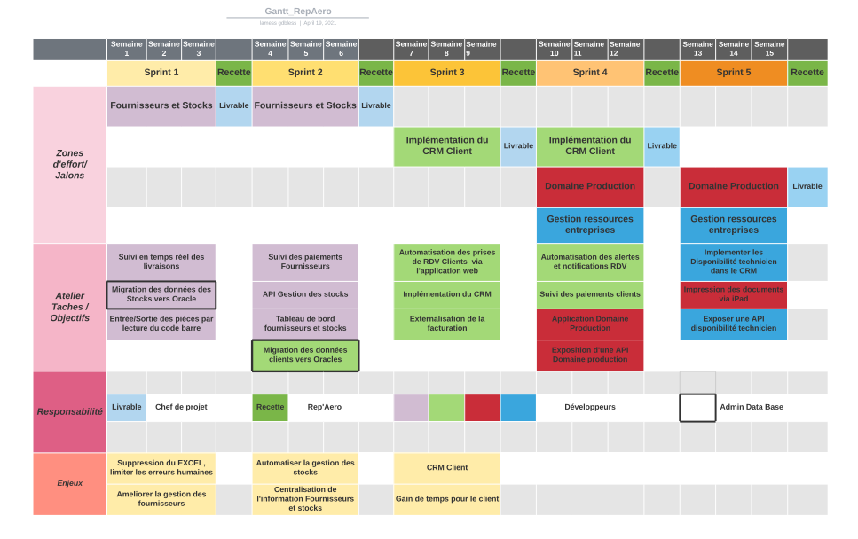

Slide 24
Plan d’implémentation
Le plan d’implémentation découpe le projet de migration en Sprint qui débouche sur des livrables et des formations utilisateurs
Chaque sprint possède des objectifs mesurables à atteindre et des actions à mener
Les actions à mener sont affectés à des responsables
Des phases de tests fonctionnelles et des tests techniques pour valider la solution livré et permettre le déploiement de l’application.

Slide 25
Objectifs mesurables
ou Clé de Performance
Objectifs Sprint 1 | Valeur à obtenir | Temps de réalisation | Résultat après tests
Le Suivi en temps réel des livraisons | Pouvoir suivre 100% des livraisons en temps réel via l’application Fournisseurs | 1 Sprint | 50 %
Migration des données liées aux Stocks vers Oracle | 95% des données en base doivent être transféré d ‘ Excel vers Oracle lors de la migration | 1 Sprint | 100 %
Entrée/Sortie des pièces par lecture du code barre | 99% des pièces doivent pour être Ajouté ou supprimé par cote barre | 1 Sprint | 100 %

Slide 26
Objectifs mesurables
ou Clé de Performance
Objectifs Sprint 2 | Valeur à obtenir | Temps de réalisation | Résultat après tests
Tableau de bord fournisseurs | 80 % informations concernant le fournisseur doivent apparaître dans le tableau de bord | 2 Sprints | 100 %
Suivi des Paiements fournisseurs | 100% des paiements fournisseurs doivent pouvoir être suivi par un employé Rep’Aero | 1 Sprint | 80 %
API Gestion des stocks | 100% de l’API Gestion des stocks exposés doivent être accessible | 1 Sprint | 100 %

Slide 27
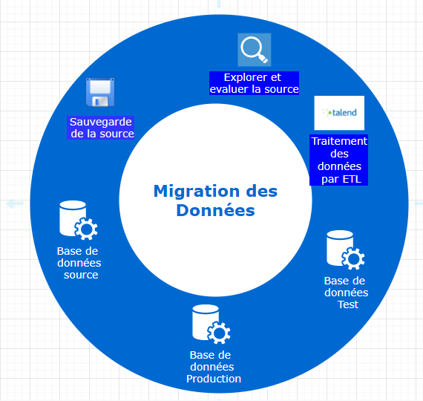
Processus de Migration des données

Slide 28
Sécurité et Axe d’amélioration
Afin de renforcer la sécurité au sein de l’architecture en plus des précautions existantes,
Mise en un système d’authentification JWT sur chaque application de l’architecture avec autorisation suivant le rôle affecté.
Mise en place d’un Firewall, antivirus…
Mise en place de sauvegarde régulière du S.I

Slide 29
Arrêt - Reprise des services
Le déploiement en production se fera hors horaire de travail pour les salariés Rep’Aero
à la fin de chaque sprint.
Une Sauvegarde du S.I en l’état sera effectué avant chaque déploiement pour palier à toute défaillance.
Responsable : Ingénieur système et chef d’équipe Rep’Aero

